Slide 1
Chapter 21 클래스 생성자(constructor)
최 규 리

Slide 2
목 차
생성자 & 소멸자
동적객체
객체배열 / 포인터

Slide 3
생성자(constructor)
객체 생성시 객체에 대한 초기화 작업을 수행하는 기능
즉, 객체 인스턴스시 자동으로 맨 처음 호출되는 메소드를 의미
특징
생성자의 이름은 클래스의 이름과 동일
일반 멤버함수와 동일하게 동작하며 리턴값이 없음
객체에서 사용할 변수나 또 다른 객체 생성에 사용
생성자가 없는 클래스에 대해 컴파일러는 기본 생성자를 생성
개발자에 의한 생성자 기술시 컴파일러는 기본 생성자를 생성하지 않음
Class 클래스 이름
{
Public:
클래스 이름(매개변수목록)
{
//내용기술;
}
}
생성자

Slide 4
기본 생성자 활용
construct.cpp 에 구현
#include "stdafx.h"
#include "weightmanage.h"
weight::weight()
{
strcpy_s(customer_irum, " Customer"); // 이름
gender = 1;
customer_height = 0;
customer_weight = 0;
customer_opt = 0.0;
}
Tip:헤더에 선언후 사용
main.cpp 에 구현
weight man; //weight man=weight()
int h, w;
cout << "남성분의 신장과 체중을 입력하세요\n";
cin >> h >> w;
man.calc_stweight(h, w);
man.print();

Slide 5
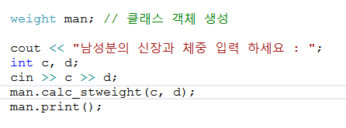
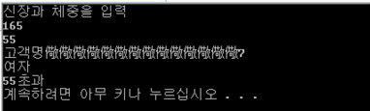
앞서 만든 Weight클래스에 대해
새로운 프로그램에서 man객체를 생성
이때 신장과 체중만을 입력할 경우
고객명,성별에 대해 입력받은 값이 없으므로
부정확한 결과가 표시됨을 알 수 있습니다.

Slide 6
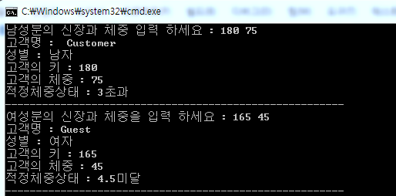
생성자의 다형성
construct.cpp
#include "stdafx.h"
#include "weightmanage.h"
weight::weight()
{
strcpy_s(customer_irum, " Customer"); // 이름
gender = 1;
customer_height = 0;
customer_weight = 0;
customer_opt = 0.0;
}
weight::weight(char *irum, int gen)
{
strcpy_s(customer_irum, irum); // 이름
gender = gen;
customer_height = 0;
customer_weight = 0;
customer_opt = 0.0;
}
생성자도 일반 멤버함수처럼 오버로딩이 가능하므로,
여러 형태의 생성자를 기술할 수 있습니다.
신장과 체중만 입력했음에도 생성자에서 지정한 초기값이 결과에
그대로 반영됨을 알 수 있습니다.

Slide 7
main.cpp 에 구현
#include "stdafx.h"
#include "weightmanage.h"
int main()
{
weight man; //weight man=weight()
int h, w;
cout << "남성분의 신장과 체중을 입력하세요\n";
cin >> h >> w;
man.calc_stweight(h, w);
man.prnt();
cout<<”------------------------------------------------”<<endl;
weight wman("Guest", 0); //weight wman=weight(char *irum, int gen)
int H, W;
cout << "여성분의 신장과 체중을 입력하세요\n";
cin >> H >> W;
wman.calc_stweight(H, W);
wman.prnt();
cout << "------------------------------------------------" << endl;
}

Slide 8
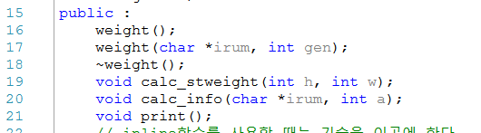


소멸자
특징(객체 소멸을 수행)
소멸자의 이름은 클래스이름 앞에 “~”를 붙임
소멸자는 한정자, 매개변수가 없음
오버로딩, 직접호출 기능이 없음
객체의 역할이 마루리될 때 자동으로 호출
Class 클래스 이름
{
접근한정자:
~클래스 이름()
}
헤더 클래스에 소멸자 선언
소멸자
메인에 소멸자 구현

Slide 9
객제배열 실습2
void get_out()
{
cout<<"사원명"<<irum<<endl;
cout<<"나이"<<age<<endl;
cout<<"근무부서"<<part<<endl;
}
};
int main()
{
sawon s[3];
char irum[20];
int a;
char job[20];
for(int i=0;i<3;i++){
cout<<"사원명 나이 부서명을 입력하세요\n";
cin>>irum>>a>>job;
s[i].set_in(irum,a,job);
}
for(int j=0;j<3;j++)
s[j].get_out();
}
#include<iostream>
#include<cstring>
using namespace std;
class sawon
{
private:
char irum[20];
int age;
char part[20];
public:
sawon()
{strcpy_s(irum,"사원");
age=0;
strcpy_s(part,"근무부서");
}
~sawon()
{cout<<"bye~bye~"<<endl;}
void set_in(char*_irum,int _a,char*_job)
{
strcpy_s(irum,_irum);
age=_a;
strcpy_s(part,_job);
}

Slide 10
객체배열분리 실습3(헤더:sawon.h)
class sawon
{
private:
char irum[20];
int age;
char part[20];
public:
sawon();
~sawon();
void set_in(char*_irum, int _a, char*_job);
void get_out();
};

Slide 11
객체배열분리 실습3(sw.cpp)
#include<iostream>
#include<cstring>
#include "sawon.h"
using namespace std;
sawon::sawon()
{
strcpy_s(irum, "사원");
age = 0;
strcpy_s(part, "근무부서");
}
sawon::~sawon()
{
cout << "bye~bye~" << endl;
}
void sawon::set_in(char*_irum, int _a, char*_job)
{
strcpy_s(irum, _irum);
age = _a;
strcpy_s(part, _job);
}
void sawon::get_out()
{
cout << "사원명 : " << irum << endl;
cout << "나이 : " << age << endl;
cout << "근무부서 : " << part << endl;
cout<<endl;
}
this 적용
void sawon::set_in(char*_irum, int _a, char*_job)
{
strcpy_s(this->irum, _irum);
this->age = _a;
strcpy_s(this->part, _job);
}

Slide 12
객체배열분리 실습3(main.cpp)
#include <iostream>
#include <cstring>
#include "sawon.h"
using namespace std;
int main()
{
sawon s[3];
char irum[20];
int a;
char job[20];
for (int i = 0; i<3; i++) {
cout << "사원명 나이 부서명을 입력하세요\n";
cin >> irum >> a >> job;
s[i].set_in(irum, a, job);
}
for (int j = 0; j<3; j++)
s[j].get_out();
}

Slide 13
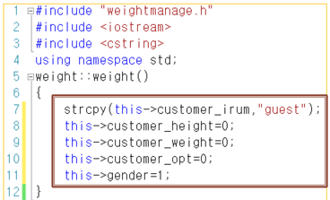
This 포인터
객체 자기자신을 지칭할 때 사용하는 키워드
내부에서 자신의 필드나 메소드에 접근할 때 this를 사용
void sawon::set_in(char*_irum, int _a, char*_job)
{
strcpy_s(this->irum, _irum);
this->age = _a;
strcpy_s(this->part, _job);
}

Slide 14
동적 객체

Slide 15

동적객체 생성-new
Why
일반 객체 생성시 해당 객체는 일반 변수처럼 스택메모리에 공간할당됨
이러한 객체는 멤버함수반환, 유효하지 않은 메모리영역초과시 스택에서 자동해제됨
동적객체는 스택대신 힙 영역에 메모리를 할당하고, 힙은 별도의 해제가 있어야 해제됨
형식
클래스 이름 *객체명
객체명=new 클래스이름
또는
클래스 이름 *객체명=new 클래스이름
NEW연산자에 의해 생성자 자동호출
객체포인터 *obj
NEW
생성자
NEW연산자를 이용
객체를 위한 메모리 할당
객체포인터 선언
Obj 객체공간
객체포인터를 이용하여 멤버에 접근

Slide 16
동적객체 해제-delete
New연산자로 생성한 객체 메모리 공간을 해제하고자 할 경우 사용
Delete 연산자를 이용하여 메모리 공간 해제하므로 소멸자를 호출
형식
DELETE 객체명
Delete연산자에 의해 생성자 소멸
객체포인터 *obj
delete
소멸자
DELETE 연산자
메모리 해제
삭제대상 객체포인터 선언
Obj 객체공간
객체포인터를 이용하여 멤버에 접근

Slide 17
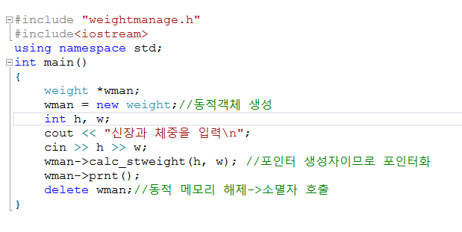
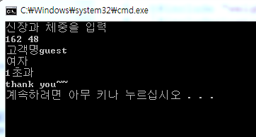

Slide 18
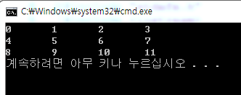
동적배열객체 할당
기존 C언어의 동적할당에서는 malloc(), 공간해제를 위해 free()를 사용
이 보다 더 간단한 new, delete를 이용하여 작업
예제
int *a=new int;
int *b=new int[4];
int *a=(int*)malloc(sizeof(int));
int *b=(int*)malloc(sizeof(int)*4);
동적배당열할 예제

Slide 19
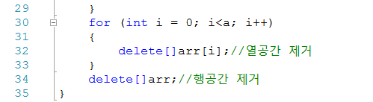
동적배열객체 해제
역시 new로 할당된 공간은 delete로 해제되어야 한다
예제
delete a;
delete[ ]b;
free (a);
free (b);

Slide 20
동적배열객체 해제
#include <iostream>
#include <iomanip>
using namespace std;
int main()
{
//주기억장치에 메모리 공간 확보(static)
int a = 3, b = 4, c = 1;
//동적 메모리 공간 확보
//int *arr = new int;
int **arr = new int *[a];//행,열 동적공간 선언
for (int i = 0; i < a; i++)
{
arr[i] = new int[b];//행에 대한 열공간 할당
}
for (int i = 0; i < a; i++)
{
for (int j = 0; j < b; j++)
{
arr[i][j] = c++;
cout << arr[i][j] << "\t";
}
cout << endl;
}
//공간 반납
for (int i = 0; i < a; i++)
{
delete[]arr[i];//행에 대한 열 소멸
}
delete[]arr;//행 소멸
}

Slide 21
객제배열/포인터
형식1:객체배열
클래스 이름 객체배열명[ ]
Sample arr[10] : 10개의 sample 객체배열 선언
형식2:동적할당의 객체배열
클래스 이름 *객체명=new 클래스이름[ ]
Sample arrptr=new sample[10];
10개의 sample객체가 모여서 배열구성
배열 선언을 해도 생성자는 호출, 단, 인자를 생성자로 넘길 수 없습니다.
Sawon 클래스
사원명(irum)=“사원“
나이(age)=0
근무부서(part)=“근무부서”로 셋팅
접근한정자 :private
사원명(irum)
나이(age
근무부서(part)

Slide 22
동적 객체 할당 실습(헤더)
class weight
{
private:
char customer_irum[20];
int customer_height;
int customer_weight;
int customer_opt;
int gender;
public:
weight();
//weight(char*irum, int age);
~weight();
void calc_stweight(int i, int j);
//void calc_info(char*irum, int a);
void prnt();
};

Slide 23
동적 객체 할당 실습(cpp)
#include "weightmanage.h"
#include <iostream>
#include <cstring>
using namespace std;
weight::weight()
{
strcpy_s(customer_irum, "guest");
customer_height = 0;
customer_weight = 0;
customer_opt = 0;
gender = 2;
}
weight::~weight()
{
cout << "thank you~~\n";
}
void weight::calc_stweight(int i, int j)
{
double s = 0;
if (gender == 1)
{
s = (i - 100)*0.9;
}
else if (gender == 2)
{
s = (i - 110)*0.9;
}
customer_opt = j - s;
}
void weight::prnt()
{
cout << "고객명" << customer_irum << endl;
cout << (gender == 1 ? "남자" : "여자") << endl;
cout << customer_opt << (customer_opt>0 ? "초과" : "미달") << endl;
}

Slide 24
동적 객체 할당 실습(main)
#include "weightmanage.h"
#include<iostream>
using namespace std;
int main()
{
weight *wman;
wman = new weight;//동적객체 생성
int h, w;
cout << "신장과 체중을 입력\n";
cin >> h >> w;
wman->calc_stweight(h, w); //포인터 생성자이므로 포인터화
wman->prnt();
delete wman;//동적 메모리 해제->소멸자 호출
}

Slide 25
동적배열/2차원 실습1
#include "stdafx.h"
#include <iostream>
#include <iomanip>
using namespace std;
int main()
{
int a = 3, b = 4, c = 0;
int **arr = new int *[a];//int 4byte, 행에 동적 메모리 할당
//*[a] 이차원 배열의 포인터 표현.행,열 이므로 이중 포인터**
//new는 메모리 할당 반납이 어려운 단점이 있음
for (int i = 0; i < a; i++)
{
arr[i] = new int[b];//arr[i]=*[a].i번째 행에 대하여 b열만큼 할당
}
//확보된 이차원 배열에 값할당
for (int i = 0; i < a; i++)
{
for (int j = 0; j < b; j++)
{
arr[i][j] = c++;
cout << arr[i][j] << "\t";
}
cout << endl;
}
//주기억장치 공간 반납(해제)
for (int i = 0; i<a; i++)
{
delete[]arr[i];//열공간 제거
}
delete[]arr;//행공간 제거
}

Slide 26
객제포인터 실습(이니셜 라이져)
#include<iostream>
using namespace std;
class sawon
{
private:
char irum[20];
const int age;
char part[20];
public:
sawon(char*_irum, int _age, char*_part) :age(_age)
{
strcpy_s(irum, _irum);
//age = _age;
strcpy_s(part, _part);
}
~sawon()
{
cout << "bye~bye~" << endl;
}
void get_out()
{
cout << "사원명" << irum << endl;
cout << "나이" << age << endl;
cout << "근무부서" << part << endl;
}
};
멤버이니셜라이저는 생성자보다 먼저 호출된다.
객체가 인스턴스화 될때(즉 메모리에 잡힐 때)초기화를 해주는 것.
Const나 레퍼런스가 인스턴스화 될 때 사용
부모로 부터 상속받은 변수 강제 초기화시 사용

Slide 27
객제포인터 실습(이니셜 라이져)-main
int main()
{//객체 포인터 배열
sawon *s[3]; //객체배열의 주소 참조
char irum[20];
int age;
char part[20];
cout << "사원명 나이 부서명을 입력하세요\n";
for (int i = 0; i<3; i++){
cin >> irum >> age >> part;
//입력받은 내용을 저장
s[i] = new sawon(irum, age, part);//동적객체
}
for (int j = 0; j<3; j++)
s[j]->get_out();
for (int j = 0; j<3; j++)
delete s[j];
}

